Slide 1
Composants
et layouts
Notes:
Cette slide peut se décliner dans les couleurs de la charte que vous trouvez les plus opportunes

Slide 2
Introduction aux composants
L'architecture choisie par JavaFX
Tous les composants et conteneurs affichés dans la scène sont des Nodes
Tous les composants sont dessinés par JavaFX
Pas de composants système comme en AWT ou SWT / Eclipse RCP
Il n'est pour l'instant pas possible d'accéder aux API de dessin très bas niveau (instructions OpenGL notamment)
Tout est vectorisé, y compris les textes!
Ils sont décorés à l'aide de feuille de style CSS / skins

Slide 3
Les composants de JavaFX
Les basiques
Button
CheckBox
Hyperlink
RadioButton
ToggleButton

Slide 4
Les composants de JavaFX
Affichage et édition de textes
Les divers API
Label
TextField
TextFlow
HTMLEditor
Les possibilités
Edition de texte pseudo-HTML
Personnalisation par CSS
Contrôle fin sur le rendu

Slide 5
Les composants de JavaFX
Barres et groupes
MenuBar, Menu, MenuItem
Pagination
ToolBar (avec style CSS)
TabPane, Tab
Accordion
SplitPane
Division cachée via css, 2 régions

Slide 6
Les composants de JavaFX
Les tableaux et dérivés
ListView
Le plus classique
Possibilité de personnaliser les colonnes
TreeView
Affichage hiérarchique de données
TableView
Le plus complet
Colonnes et lignes
Entièrement personnalisable

Slide 7
Les composants de JavaFX
Divers
ComboBox
ChoiceBox
ProgressIndicator
ProgressBar
ColorPicker
DatePicker

Slide 8
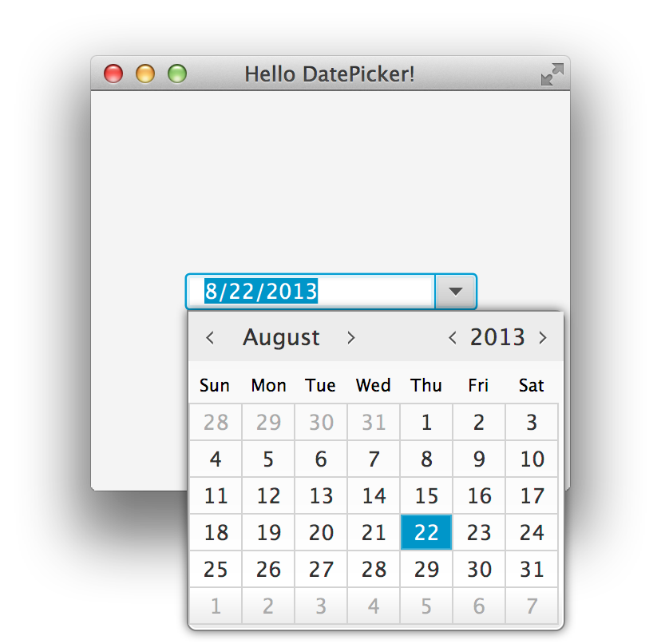
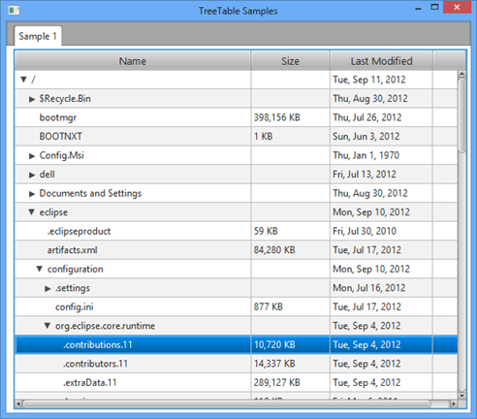
Les composants de JavaFX
Nouveautés JavaFX 8
DatePicker
TreeTable

Slide 9

Le support multimédia
L'intégration facile
Audio avec lecture MP3
Vidéo (FLV, Mpeg-4 avec H.264)
Ressource chargée dans un Media
Contrôle de la lecture via MediaPlayer
Affichage dans l'IHM via MediaView
(la barre de contrôle n'est pas incluse)
Malheureusement: pas de support de WebCam!

Slide 10
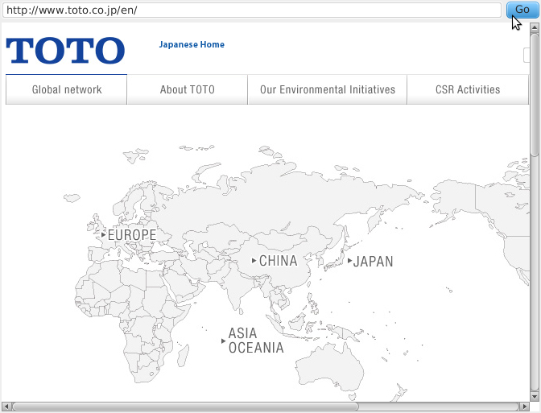
Le composant WebView
Un navigateur Web embedded!
Rendu HTML5 complet
Support des WebSockets
Basé sur WebKit
Interactions possibles entre Java et JavaScript
final WebEngine webEngine = webView.getEngine();
webEngine.load("http://www.toto.co.jp/en");
webEngine.executeScript("history.back()");
//équivalent à
JSObject history = (JSObject)
webEngine.executeScript("history");
history.call("back");

Slide 11
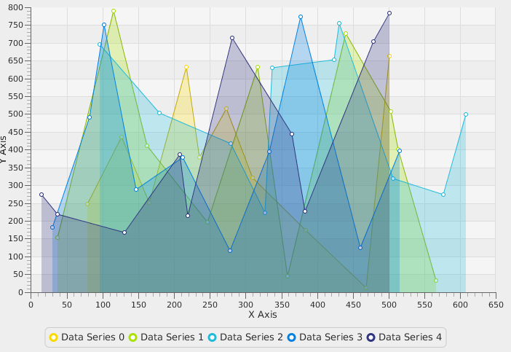
Les graphes
Nombreuses possibilités
Graphes les plus courants fournis par JavaFX
Modèle basé sur les séries à afficher
XYChart.Series<TypeX, TypeY>, XYChart.Data<TypeX, TypeY>
series.getData().add(someDataPoint);
chart.getData().add(series);

Slide 12
Organiser l'affichage
Notion de layout
Un layout définit le positionnement et la dimension des composants
Il est spécifique à un conteneur
Il gère la répartition de l'espace restant disponible
Il réorganise l'affichage lors d'un redimensionnement
Suivant les cas un layout peut
Gérer des données de positionnement absolues ou relatives
Prendre en compte l'ordre d'insertion des composants

Slide 13
Layout par ancrage
AnchorPane, pour les cas simples
4 points d'ancrage (anchor) sont définis : top, left, bottom, right
Chaque composant est attaché à une ancre et s'affiche dans la partie choisie
La taille préférée d'un composant est honorée
Un composant peut être ancré à plusieurs ancres et va alors se redimensionner pour prendre toute la largeur ou toute la longueur (left + right, top + bottom)
Ce layout est simple mais assez limité

Slide 14
Layout par région d'écran
BorderPane, redimensionnement intelligent
5 régions sont définies
Top, prend toute la largeur en haut
Bottom, prend toute la largeur en bas
Center, zone centrale
Left, même hauteur que center, à gauche
Right, même hauteur que center, à droite
Chaque composant est affecté à une région
Chaque composant est redimensionné pour occuper la région au maximum
Le BorderPane essaye d'honorer les tailles définies (minimum, préférée, maximum) de ses composants

Slide 15
Layout vertical et horizontal
Classique mais efficace
VBox et HBox
Les composants sont alignés horizontalement (HBox) ou verticalement (VBox)
L'espace est divisé en colonnes égales, dimensionnées pour accueillir le plus large / haut des composants
FlowPane
Représente une conteneur orienté verticalement ou horizontalement
Si le nombre de composants dépasse le nombre fixé de colonnes / lignes, on passe à une nouvelle ligne / colonne

Slide 16
Layout en grille
TilePane et GridPane
TilePane et ses « dalles » identiques (tiles)
Peut être orienté horizontalement ou verticalement (ordre de remplissage)
On indique le nombre désiré de colonnes / lignes
Chaque dalle a la même taille
Chaque dalle est dimensionnée à la taille "préférée" du composant le plus volumineux
La grille s'ajuste au redimensionnement (ajout / suppression de lignes ou colonnes)
GridPane et ses cellules ajustables
L'espace est divisible en un nombre arbitraire de colonnes et de lignes de toutes tailles
Possibilité de "merge" entre cellules (span)
Alignement dans la cellule paramétrable
Marge ajustable

Slide 17
Layout par superposition
StackPane
Les composants sont empilés les uns par dessus les autres
Tout les composants sont visibles mais certains masquent les autres
L'ordre d'insertion des composants définit leurs positions sur l'axe Z
Utile pour combiner plusieurs composants (texte par dessus une image par exemple)
Il est possible en plus de jouer sur l'opacité des éléments pour des rendus graphiques intéressants

Slide 18
Taille des éléments
Minimum, maximum, préférée
Tous les éléments dessinés possèdent trois valeurs de dimension pour chaque coordonnée (width et height)
minSize : taille minimale du composant
maxSize : taille maximale du composant
prefSize : taille par défaut, si le composant n'a pas de dimension explicite, cette valeur sera utilisée
Pour qu'un élément puisse utiliser tout l'espace disponible, il faut utiliser les paramètres VGrow et HGrow
Par défaut maxSize = prefSize, il faut donc modifier maxSize à la valeur Infinity pour autoriser la croissance du composant
Appel de la méthode statique du layout parent
Exemple : VBox.setVgrow(node, Priority.ALWAYS);

Slide 19
Exemple d'utilisation
<fx:root type="javafx.scene.layout.GridPane" xmlns:fx="http://javafx.com/fxml""
alignment="BASELINE_CENTER"
maxHeight="Infinity" maxWidth="Infinity"
hgap="25" vgap="25">
<padding>
<Insets top="25" bottom="25" left="25" right="25"/>
</padding>
<Button text="Bouton de test"
maxWidth="Infinity" maxHeight="Infinity"
GridPane.hgrow="ALWAYS" GridPane.vgrow="ALWAYS"
GridPane.rowIndex="0" GridPane.columnIndex="0"/>
<Button text="Say Hello"
maxWidth="Infinity" maxHeight="Infinity"
GridPane.hgrow="ALWAYS" GridPane.vgrow="ALWAYS"
GridPane.rowIndex="0" GridPane.columnIndex="2"/>
<Label text="Un texte de test tres tres tres tres tres tres tres tres tres tres tres tres long"
maxWidth="Infinity" maxHeight="Infinity"
GridPane.hgrow="ALWAYS" GridPane.vgrow="ALWAYS"
GridPane.rowIndex="1" GridPane.columnIndex="0"/>
</fx:root>

Slide 20
Définition des popups
Toujours utile, aussi pour le multi-écrans
Utilisation de la classe javafx.stage.Popup
show() permet d'ouvrir la popup
hide() permet de fermer la popup
Utilisation de la classe javafx.stage.Stage
Possibilité d'instancier un nouveau Stage possédant sa propre Scene
Utile pour les applications multi-fenêtres et multi-écrans

Slide 21
Exemple de popup
public class PopupExample extends Application {
@Override
public void start(final Stage primaryStage) {
primaryStage.setTitle("PopupExample Example");
final Popup popupExample = new Popup();
popupExample.setX(300);
popupExample.setY(200);
popupExample.getContent().addAll(new Circle(25, 25, 50, Color.AQUAMARINE));
Button show = new Button("Show");
show.setOnAction(new EventHandler<ActionEvent>() {
@Override
public void handle(ActionEvent event) {
popupExample.show(primaryStage);
}
});
Button hide = new Button("Hide");
hide.setOnAction(new EventHandler<ActionEvent>() {
@Override
public void handle(ActionEvent event) {
popupExample.hide();
}
});
HBox layout = new HBox(10);
layout.getChildren().addAll(show, hide);
primaryStage.setScene(new Scene(layout));
primaryStage.show();
}
}

